Slide 1
UFR SSA

Slide 2

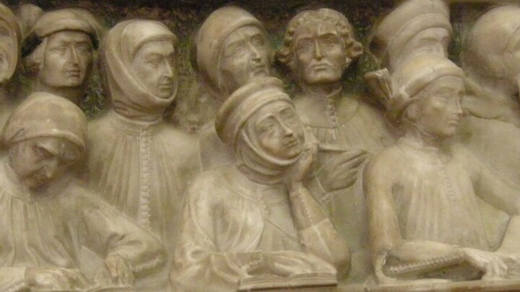


4
février
2026
Journée Portes Ouvertes de l’Université Paris Nanterre
UFR
SSA

Slide 3

Journée Portes Ouvertes
Franck Collard, directeur de l’UFR SSA
Anne-laure jourdheuil, directrice adjointe
Diab, responsable administrative
K. yédé, responsable scolarité

Slide 4
L’UFR SSA et son organisation
Journées Portes Ouvertes du 4 février 2026

Slide 5
L’UFR Sciences Sociales et Administration
L’UFR SSA regroupe 6 départements qui organisent la mise en œuvre de votre formation :
  Département d’Administration Economique et Sociale
  Département de Géographie et Aménagement
  Département de Sociologie
  Département d'Histoire
  Département d'Histoire de l'Art et Archéologie
  Département de Sciences de l’Homme et Ethnologie
Ces 6 départements ont en charge :
  7 licences générales dont la licence Sciences Sociales (co-organisée par 3 départements différents)
  6 double-licences:
      Histoire-Histoire de l’Art et Archéologie; Histoire-Géographie ; Histoire de l’Art et Archéologie-Sciences de l’Homme et Ethnologie;
      Histoire-Droit; Histoire de l’Art et Archéologie-Droit; Histoire-Langues (anglais)

